Slide 1



RAG：检索增强生成
WORK REPORT BUSINESS REPORT GENERAL BUSINESS STYLE MONTHLY REPORT ANNUAL REPORT BUSINESS PLAN PROJECT PLAN PROJECT REPORT COMPLETION REPORT
汇报人：陈潇雨

Slide 2
PPT模板 http://www.1ppt.com/moban/
目
什么是RAG
CONTENTES
录
为什么用RAG
RAG的构建

Slide 3

什么是RAG
RAG（检索增强生成）模型结合了语言模型和信息检索技术。具体来说，当模型需要生成文本或者回答问题时，它会先从一个庞大的文档集合中检索出相关的信息，然后利用这些检索到的信息来指导文本的生成，从而提高预测的质量和准确性。
一句话总结：RAG（中文为检索增强生成） = 检索技术 + LLM 提示。例如，我们向 LLM 提问一个问题（answer），RAG 从各种数据源检索相关的信息，并将检索到的信息和问题（answer）注入到 LLM 提示中，LLM 最后给出答案。

Slide 4
为什么用RAG
知识的局限性：模型自身的知识完全源于它的训练数据，而现有的主流大模型（ChatGPT、文心一言、通义千问…）的训练集基本都是构建于网络公开的数据，对于一些实时性的、非公开的或离线的数据是无法获取到的，这部分知识也就无从具备。
幻觉问题：所有的AI模型的底层原理都是基于数学概率，其模型输出实质上是一系列数值运算，大模型也不例外，所以它有时候会一本正经地胡说八道，尤其是在大模型自身不具备某一方面的知识或不擅长的场景。而这种幻觉问题的区分是比较困难的，因为它要求使用者自身具备相应领域的知识。
数据安全性：对于企业来说，数据安全至关重要，没有企业愿意承担数据泄露的风险，将自身的私域数据上传第三方平台进行训练。这也导致完全依赖通用大模型自身能力的应用方案不得不在数据安全和效果方面进行取舍。

Slide 5
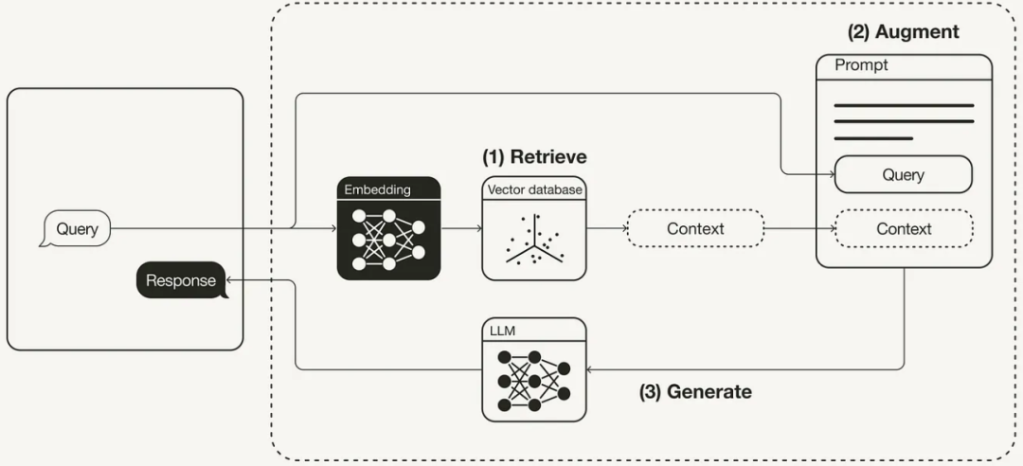
RAG的构建
完整的RAG应用流程主要包含两个阶段：
数据准备阶段：数据提取——>文本分割——>向量化（embedding）
应用阶段：用户提问——>数据检索（召回）——>注入Prompt——>LLM生成答案

Slide 6
数据准备阶段
数据提取
数据加载：包括多格式数据加载、不同数据源获取等，根据数据自身情况，将数据处理为同一个范式。
数据处理：包括数据过滤、压缩、格式化等。
元数据获取：提取数据中关键信息，例如文件名、Title、时间等 。
文本分割
文本分割主要考虑两个因素：1）embedding模型的Tokens限制情况；2）语义完整性对整体的检索效果的影响。
一些常见的文本分割方式如下：
句分割：以”句”的粒度进行切分，保留一个句子的完整语义。常见切分符包括：句号、感叹号、问号、换行符等。
固定长度分割：根据embedding模型的token长度限制，将文本分割为固定长度（例如256/512个tokens），这种切分方式会损失很多语义信息，一般通过在头尾增加一定冗余量来缓解。

Slide 7
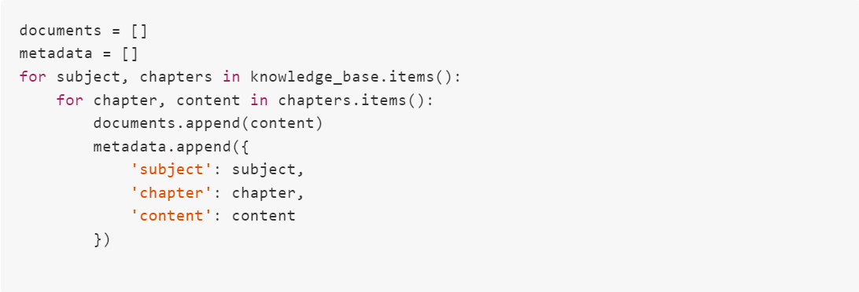
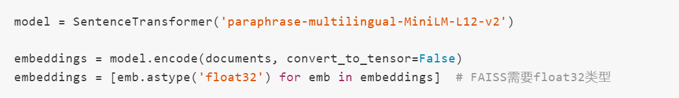
数据准备阶段
向量化（embedding）
这是将文本、图像、音频和视频等转化为向量矩阵的过程，也就是变成计算机可以理解的格式，embedding模型的好坏会直接影响到后面检索的质量，特别是相关度。
将知识库转换为文档列表和元数据，加载嵌入模型,生成嵌入向量，将documents转化为张量，即m*n的矩阵。

Slide 8
应用阶段
数据检索
常见的数据检索方法包括：相似性检索、关键词检索等，根据检索效果，一般可以选择多种检索方式融合，提升召回率。
相似性检索：即计算查询向量与所有存储向量的相似性得分，返回得分高的记录。常见的相似性计算方法包括：余弦相似性、欧氏距离、曼哈顿距离等。
关键词检索：关键词检索是一种比较经典的检索方式，在数据存入时，通过关键词构建倒排索引；在检索时，通过关键词进行全文检索，找到对应的记录。

Slide 9
应用阶段
相似度检索：FAISS向量数据库
FAISS（Facebook AI Similarity Search）是Meta的AI研究团队开发的开源库，专为高效相似性搜索和高维向量聚类设计。它特别适用于处理大规模数据集，能够快速找到与目标向量最相似的向量，广泛应用于推荐系统、图像检索、自然语言处理等领域。
它可用于有效地解决topk问题，即在大规模向量集中找到最接近的k个邻居。
FAISS中提供的方法是计算两个向量的L2距离，而我们在语义分析的时候有时候并不关注长度，而更关注向量的方向，所以更推荐计算余弦距离。

Slide 10
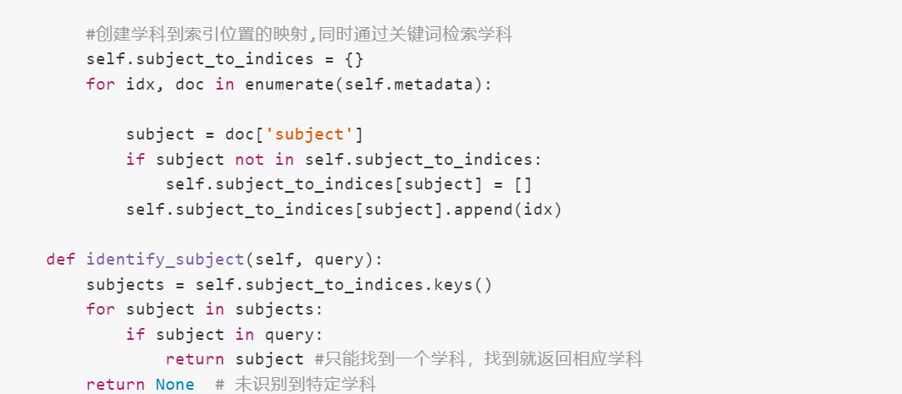
应用阶段
关键词检索：

Slide 11
应用阶段
关键词检索：TF和IDF
TF 和 IDF 是文本挖掘中常用的两种概念，用于评估单词在文档中的重要性。它们通常组合成 TF-IDF（Term Frequency-Inverse Document Frequency）来衡量一个词语对整个语料库的重要性。
TF（Term Frequency，词频） TF 表示某个词语在文档中出现的频率。具体来说，TF 衡量的是某个词在单一文档中的出现次数与该文档总词数的比例。其目的是反映词语在文档中出现的频率。
TF 的作用：TF 的值越大，说明某个词在文档中越重要，出现的频率越高。在特定文档中，出现频率高的词语可能会对该文档的主题或内容有较强的指示作用。
2.IDF（Inverse Document Frequency，逆文档频率） IDF 用于衡量一个词语对整个语料库的重要性。对于一个词语来说，如果它在很多文档中都出现，那么它的辨识度就较低，因此它的重要性就较低。IDF 是通过衡量词语出现在多少文档中来计算的。
IDF 的作用：IDF 的值越大，说明这个词语在文档中是独特的，反映了它在文档中更具区分度。如果一个词在大多数文档中都有出现，那么它的 IDF 值会很小，表明它对区分不同文档的重要性较低。

Slide 12
应用阶段
重排序
在 RAG 模型中，重排序（Re-ranking）是指在检索到多个候选文档之后，重新排序这些文档的过程，以确保生成模型能够使用最相关的信息进行生成。
初步排序：检索模型通常会返回一个初步的候选文档集（例如，前 10 个相关文档）。
重排序：通过另一个评分模型对这些候选文档进行重新排序。这个模型会基于输入的查询和候选文档的语义匹配度，给出每个文档的相关性分数，从而选择最合适的文档。
重排序可以通过以下几种方式实现：
基于查询的语义理解：通过深度学习模型对查询和候选文档的语义进行理解，选择最符合查询意图的文档。
基于生成的质量：生成模型在候选文档的基础上生成的输出质量越高，该文档就越被重排为优先使用。

Slide 13
参考资料
RAG的初步入门介绍和基本框架：
https://luxiangdong.com/2023/09/25/ragone/
faiss相关教程教程：
https://blog.csdn.net/qq_51116518/article/details/144573062?ops_request_misc=&request_id=&biz_id=102&utm_term=faiss&utm_medium=distribute.pc_search_result.none-task-blog-2~all~sobaiduweb~default-2-144573062.142^v101^pc_search_result_base4&spm=1018.2226.3001.4187

Slide 14
谢谢观看
WORK REPORT BUSINESS REPORT GENERAL BUSINESS STYLE MONTHLY REPORT ANNUAL REPORT BUSINESS PLAN PROJECT PLAN PROJECT REPORT COMPLETION REPORT
汇报人：陈潇雨

